Slide 1
Мероприятия подготовительной группы МАДОУ детский сад №23 в рамках Дня молодого избирателя.
Первое тематическое занятие:
«Наша страна Россия. Государственные символы России- флаг, гимн, герб».
Цель: помочь составить представление о том, с чего Родина начинается для всех россиян и для каждого человека персонально. Продолжать знакомить с государственной символикой. Воспитывать патриотические чувства у детей.
02.03.2022 года
Провела: Костромина О.В.

Slide 2
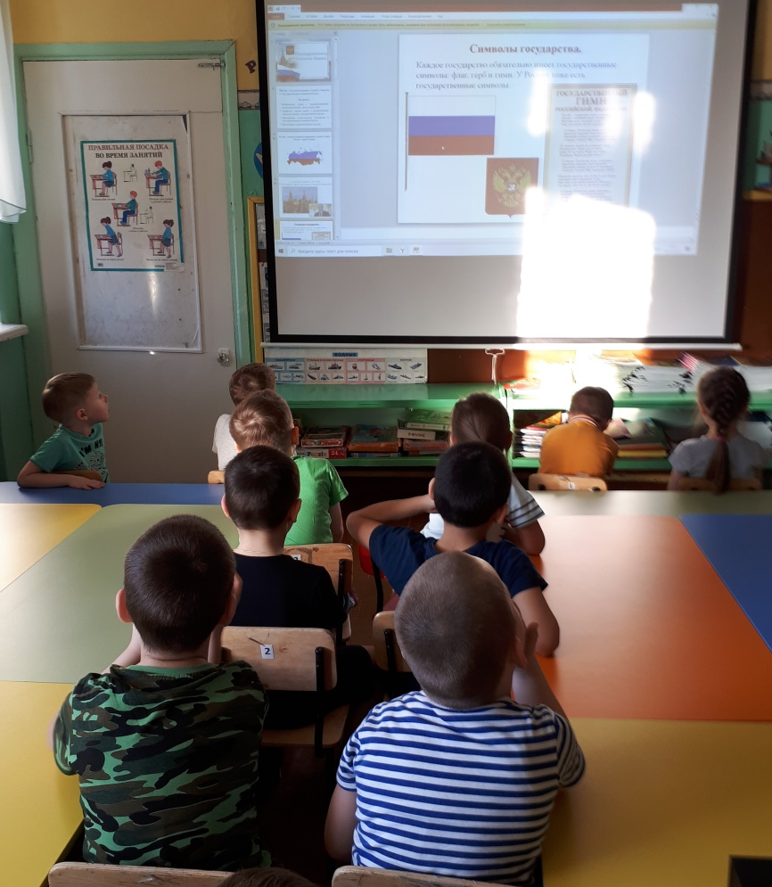
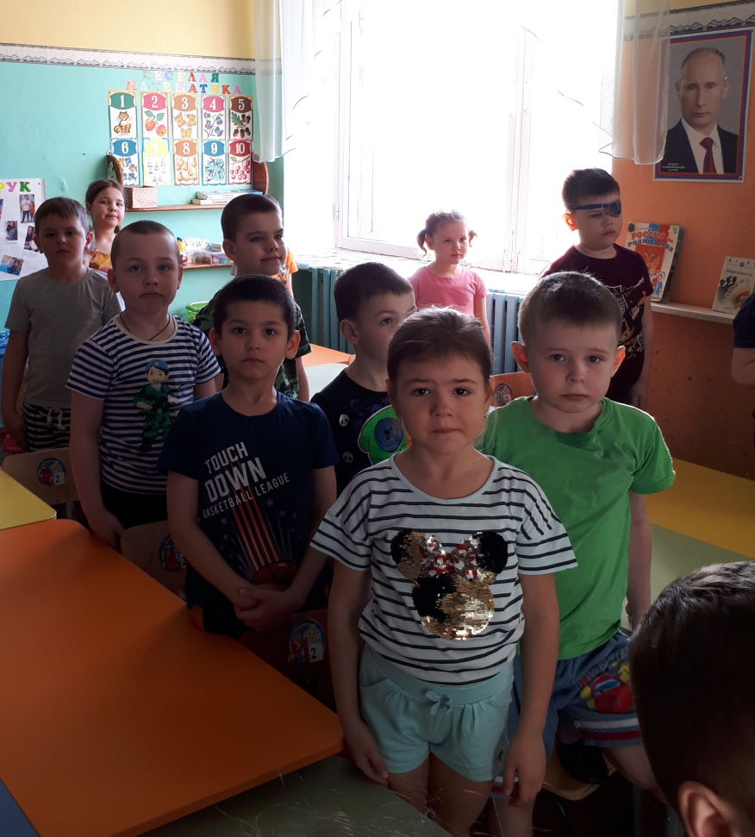
Дети отправились в виртуальное путешествие по России с рассматриванием фотографий, иллюстраций, репродукций в презентации. Закрепили, что в столице нашего государства работает правительство Российской Федерации и президент Путин В.В. Узнали, что символом России является –береза. Слушали стоя Гимн России.

Slide 3
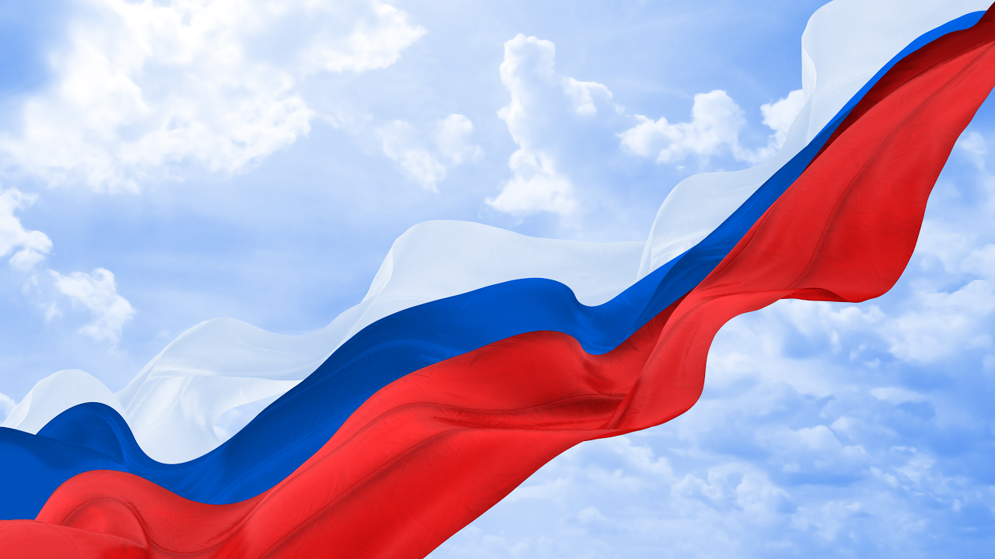
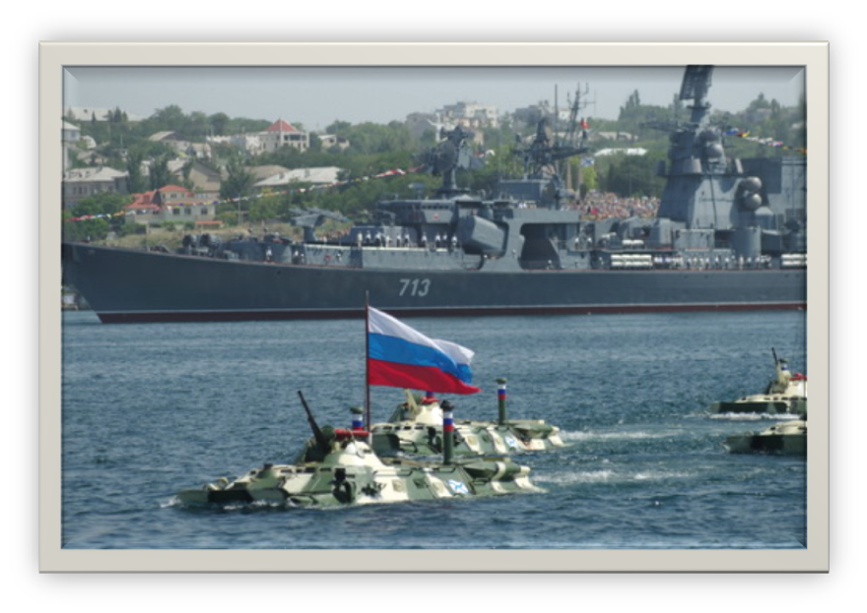
Государственный флаг России можно увидеть на военных парадах, на кораблях, на борту российских самолетов.

Slide 4
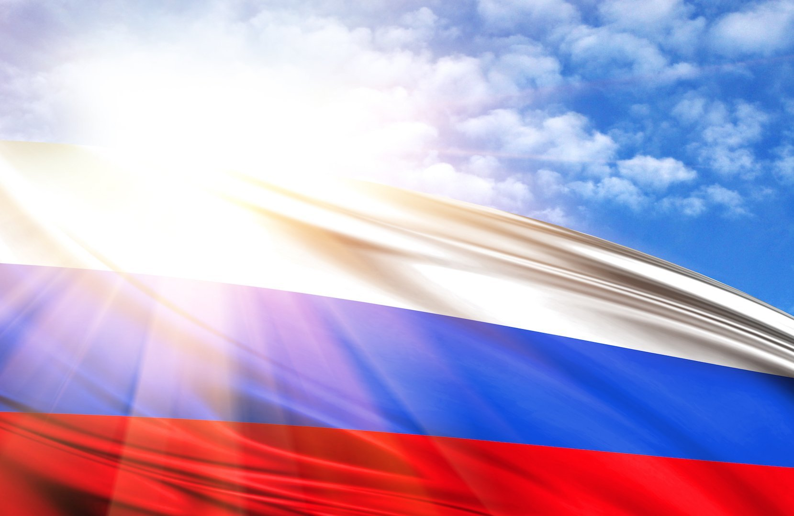
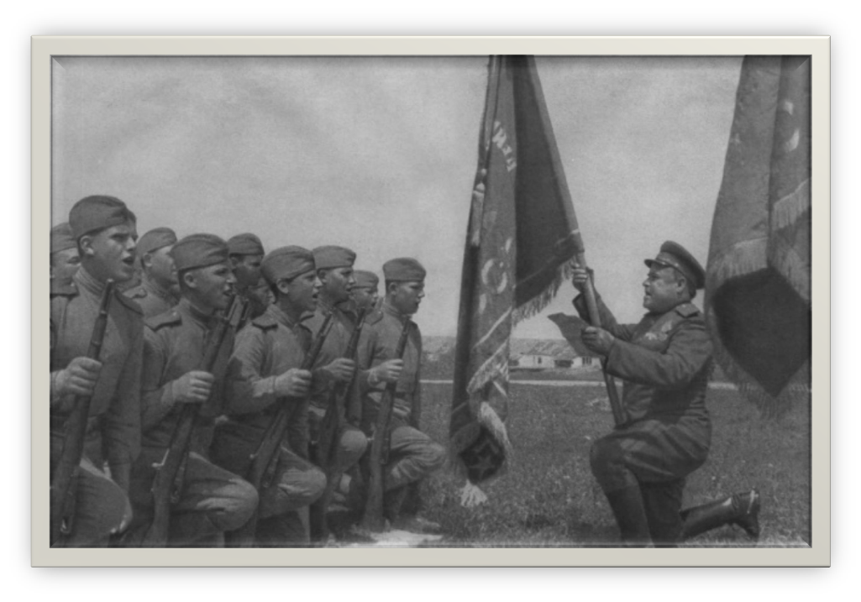
Во все времена отношение граждан к своему флагу было очень уважительным. Воины, давая клятву верности Родине, целовали кончик флага, рискуя своей жизнью, выносили флаг с поля боя, чтобы он не доставался врагу.

Slide 5
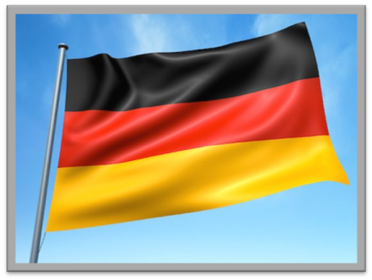
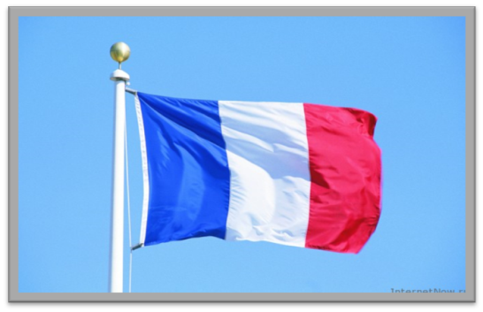
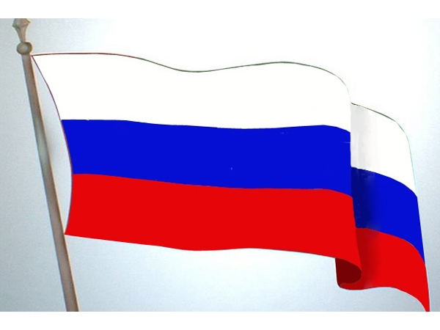
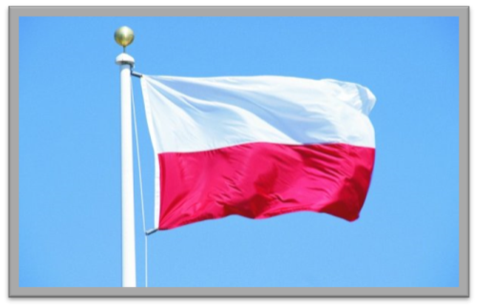
Играли с детьми в игру «Найди свой герб и флаг России»

Slide 6
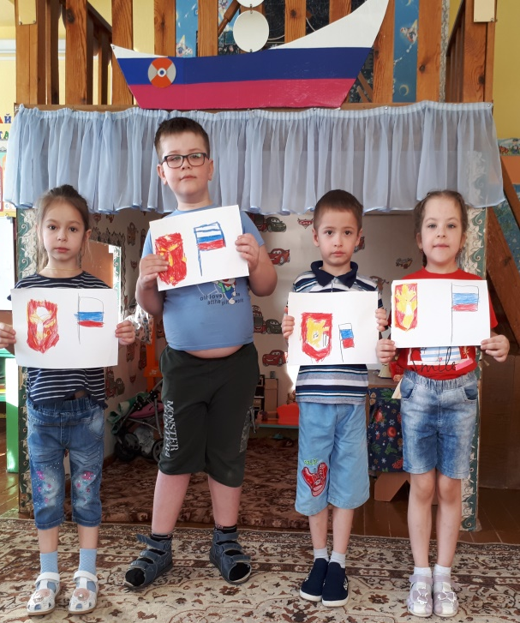
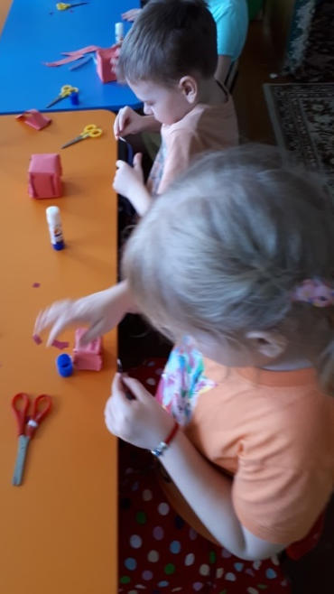
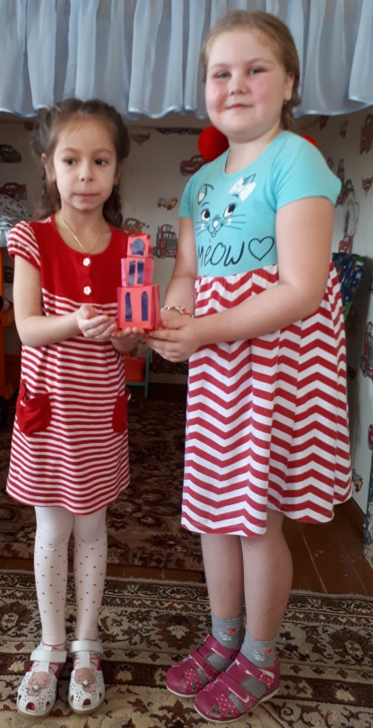
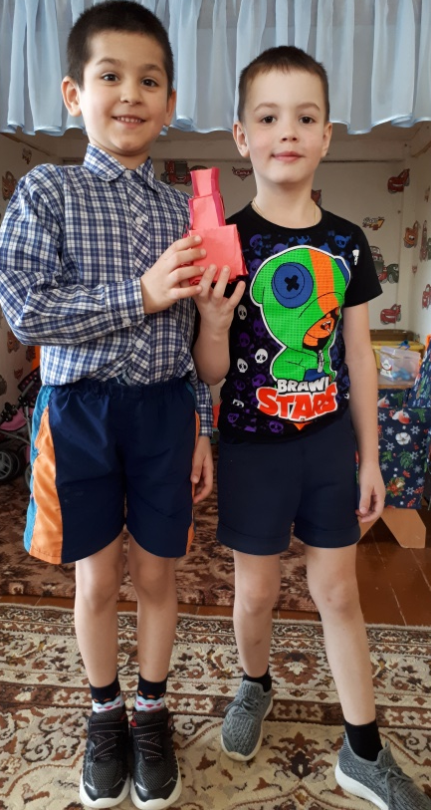
Рисовали герб и флаг России. После беседы о Красной площади и Кремле, дети делали кубическую коробку по выкройке и соединяли в Кремлевскую башню.

